Slide 1
LiveLikeTate
Площадка: ЮФУ онлайн группа
Год обучения: 2023-2024
Преподаватель: Яценко Д.В
Итоговый проект: Н.Д.Мустафаев

Slide 2
Идея и актуальность
Идея о создании мотивирующего приложения на основе знаний Эндрю Тейта пришла мне в голову в минуты уныния, когда опускались руки, ничего не хотелось, кроме просмотра YouTube и компьютерных игр.
Эта тема очень актуальна, так как на YouTube существует несколько русскоязычных каналов, посвящённых переводу стримов Тейта. У этих каналов в общей сумме сотни тысяч подписчиков, из которых не каждый может себе позволить купить у этих каналов курсы Эндрю. Я решил узнать, есть ли в PlayMarket приложения о Эндрю Тейте, и оказалось, что почти нет. Вследствие чего я думаю, что мое приложение будет актуальным и востребованным, так как конкуренция отсутствует.

Slide 3
Цель
Изменить жизнь пользователя к лучшему, помочь ему добиться желаемого

Slide 4
Задачи
Замотивировать
Привить новые полезные привычки и избавить от вредных старых
Улучшить финансовую сторону жизни, путем наглядной демонстрации накоплений человека
Помочь с достижением поставленных целей

Slide 5
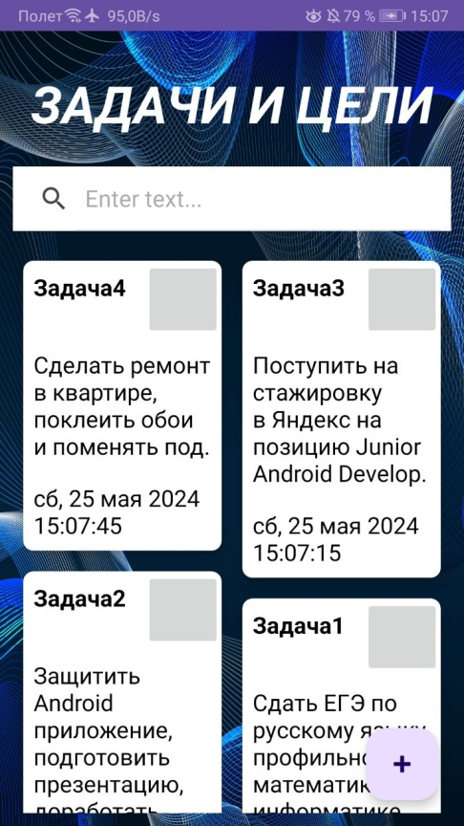
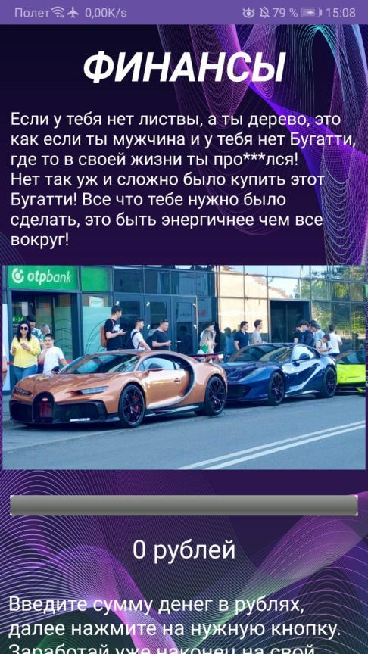
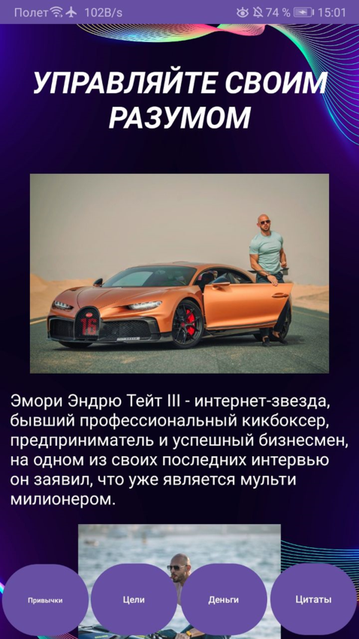
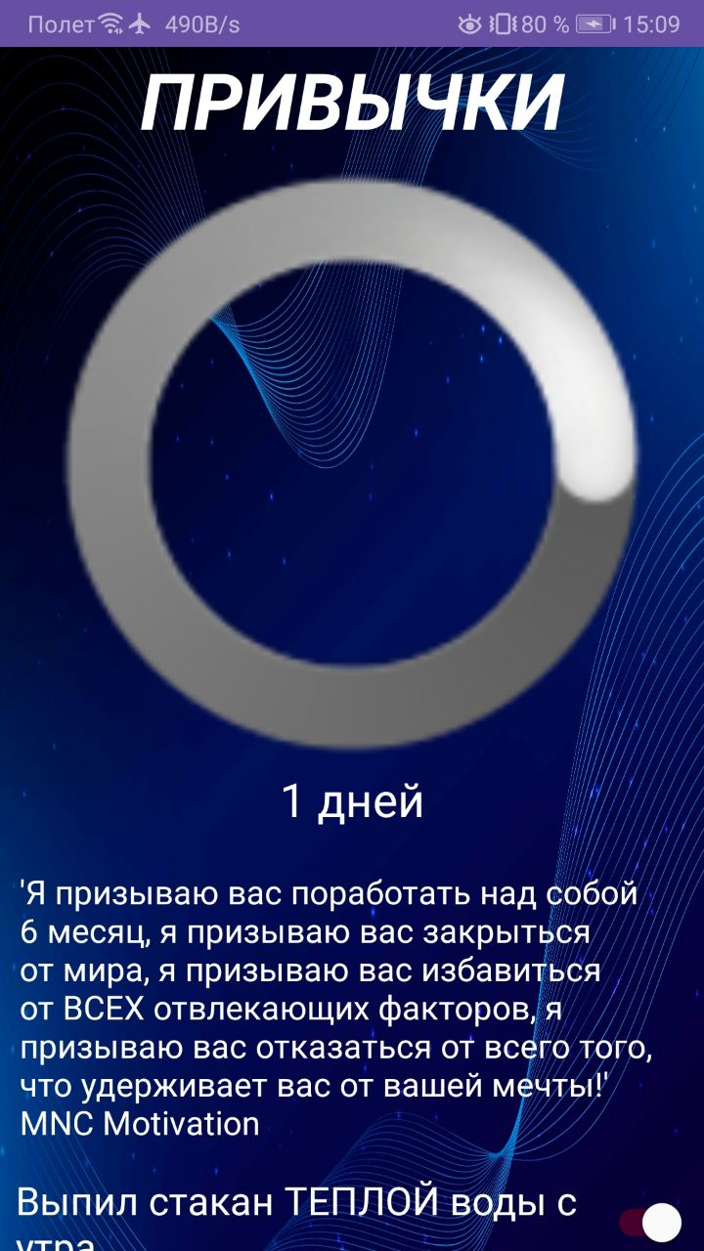
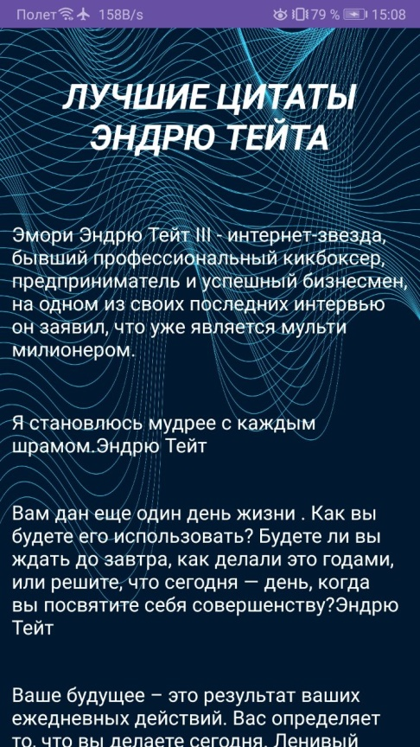
Дизайн приложения и внешний вид

Slide 6
Технологии
Язык программирования JAVA
Расширяемый язык разметки XML

Slide 7
Функции и характеристики
Заставка с рандомной мотивирующей цитатой
В первооткрывающейся активити можно подробнее ознакомиться с личностью Эндрю Тейта, и с мотивами создания данного приложения
В разделе «Цели и задачи» по нажатию на FloatingActionButton можно создать в открывающемся окне новую заметку, сохранить ее, вернуться обратно, закрепить или удалить ее, а так же если таких заметок много найти требующуюся по названию или по содержимому, неважно.
В разделе «Деньги» виджет Progress Bar отображает сколько человеку в процентном соотношении осталось накопить на Бугатти. Пользователь пишет сумму в поле EditText, далее жмет на кнопку «Потратил» или «Заработал» и эти деньги прибавляются к общему счету, который отображается в TextView, а так же в процентном соотношении отображается в ProgresBar
В разделе «Привычки» если сделать все SwitchButton зелеными, то это означает, что вы выполнили все задачи на сегодня, вследствии чего увеличивается счетчик дней и ProgressBar, все данные сохраняются и все SwitchButton откатываются в значение false
В разделе «Цитаты» пользователь может вдохновиться от лучших цитат Эндрю Тейта

Slide 8
Аналоги приложения
Аналогов приложений именно на эту тему не существует

Slide 9
Развитие приложения
В ближайшем времени я реализую:
Функцию «Звонок от Эндрю Тейта»
Функцию блокировки отвлекающих приложений
Функцию озвучки всех цитат, сделаю к каждой аудио дорожку с голосом Тейта
Просмотр лучших эдитов с YouTube
Присылать цитату дня на смарт часы, на главный экран смартфона

Slide 10
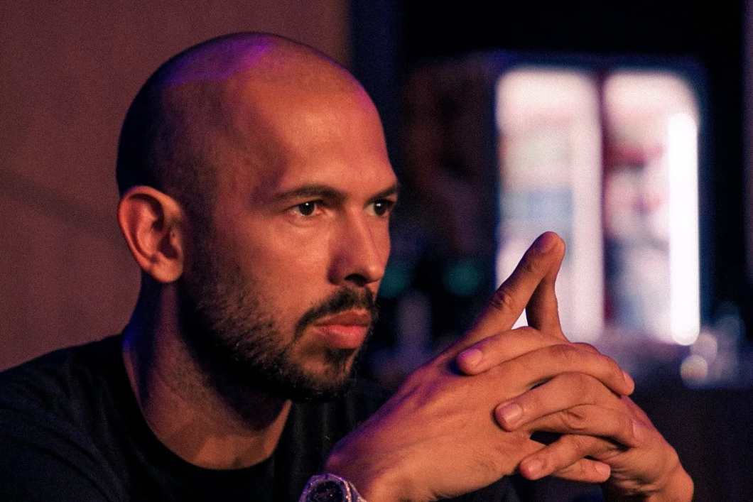
Спасибо за внимание!

